Slide 1
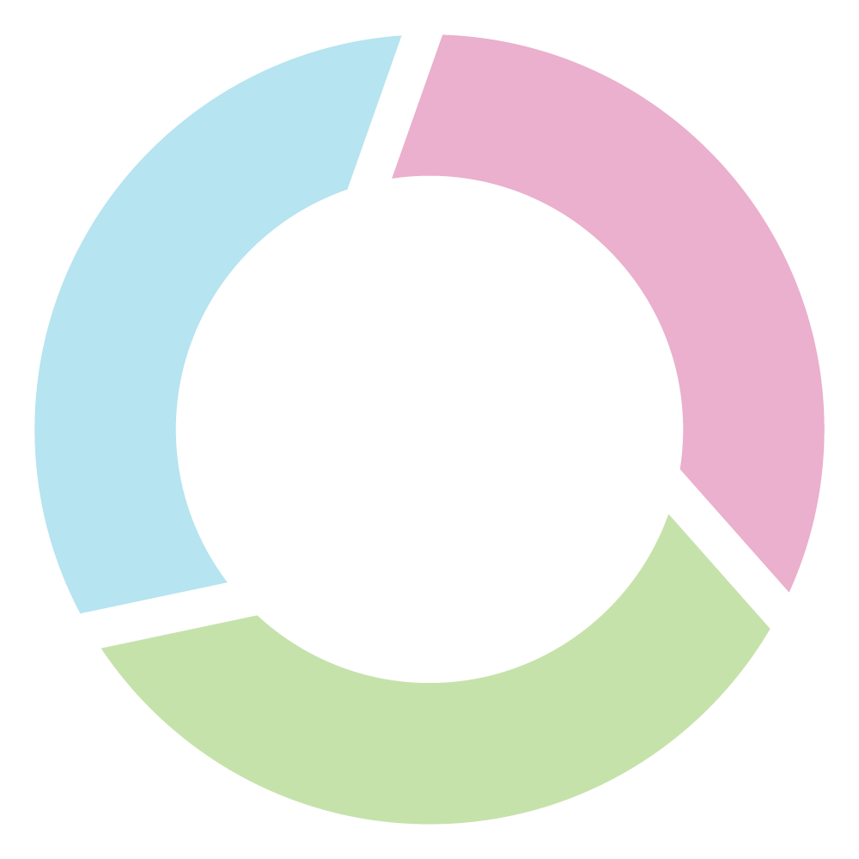
2.2 أحد النماذج الممكنة لتحسين التناسق:
استعمال التمويل كرافعة قوية للتغيير
(يمكننا معالجة العديد من احتياجات الأدلة المحلية بشكل أفضل فقط من خلال الأموال التي تم توفيرها من الهدر في إجراء البحوث)
ملاحظة: النسخة الكاملة متوفرة في مستجدات ٢٠٢٣
الممولون والمانحون
يلتزم المموّلون العالميون والمموّلون الوطنيون والمانحون بشكل جماعي بدعم مجموعة متطورة من مجموعات الأدلة الحية التي تتناول الأسئلة ذات الأولوية بشكل دوري وديناميكي (على سبيل المثال، فرق X - موزعة بشكل عادل حول العالم – تعالج أسئلة Y)
يمكن أن يتقدم تعاونهم
  تبادل المعلومات → تنسيق →الأموال المجمعة
يمكنهم إصدار طلبات بمعايير مشتركة للفرق حول:
  العمليات (على سبيل المثال، التعلم الآلي؛ مراجعة الجدارة من قبل صناع القرار ووسطاء الأدلة ومنتجيها؛ النشر الفوري للتحديثات عبر الإنترنت)
  المنتجات (على سبيل المثال، حقوق الملكية في المقدمة واعتبارات السياق؛ الرسوم البيانية؛ البيانات القابلة للتنزيل؛ النشر مفتوح الوصول)
  الشراكات (على سبيل المثال، الإنتاج المشترك مع شبكات دعم الأدلة المحلية والمجموعات المحلية للشركاء المواطنين)
  قياس وإدارة أداء الفرق (على سبيل المثال، الاستجابة للاحتياجات والمرونة في إيجاد طرق لتحسين الجودة وحسن التوقيت، والمشاركة مع شبكات دعم الأدلة المحلية التي تركز على التأثير)
  تكملها الهيئات الوطنية التي تمول شبكات دعم الأدلة المحلية (والممولين والمانحين الدوليين الذين يساعدون في تمويل الشبكات القائمة في البلدان المنخفضة والمتوسطة الدخل)
$
المنافع العامة العالمية فرق الانتاج
الممولين والمانحين
شبكات دعم الأدلة العلمية
استخدم التمويل كأداة للتغيير
الدليل الأفضل
الآثار
كمجموعة من الممولين، أطلقنا بعض المشاريع التجريبية الواعدة، لكننا نعلم أنّ أمامنا طريق طويل لنقطعه في الحد من هدر الأبحاث وفي إيجاد طرق للتعاون مع ممولين آخرين وإشراك منتجي الأدلة الموجهة نحو التأثير
1

